Slide 1

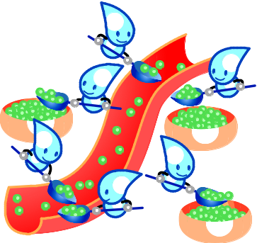
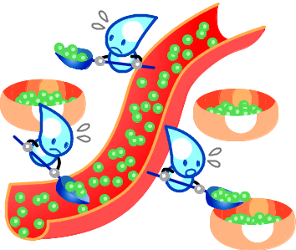
ネパール語
1.「糖尿病」ってどんな病気？？
1."मधुमेह" भनेको कस्तो रोग हो??
★「糖尿病」と「インスリン」の関係
"मधुमेह" र "इन्सुलिन" को सम्बन्ध
「糖尿病」は、膵臓より出る「インスリン」というホルモンの量が不足したり、作用が不足することで、血液中のブドウ糖（血糖）が多くなる病気です。
"मधुमेह" भनेको अग्न्याशय (प्यान्क्रियाज)बाट निस्किने "इन्सुलिन" नामक रागरस (हर्मोन)को
मात्राको कमी र त्यसको कार्यको कमीले गर्दा रगतमा भएको ग्लूकोज (शर्करा, सुगर) बढ्ने रोग हो।
「インスリン」は血管から細胞へ糖を運び、血管の中の糖の値を下げます。
"इन्सुलिन"ले ग्लूकोजलाई रक्तनलीबाट कोषिकामा ओसारी, रक्तनलीमा भएको ग्लूकोजको मात्रा
(सुगर लेबल) घटाउँछ।
からだの中で、血糖を下げるホルモンは、「インスリン」だけです。
शरीरमा भएको ग्लूकोज घटाउने रागरस (हर्मोन) "इन्सुलिन" मात्र हो।
正常
सामान्य
高血糖
अति ग्लूकोज रक्तता (रगतमा बढी सुगर)
細胞
कोषिका
血糖値
रक्त ग्लूकोज मात्रा (सुगर लेबल)
インスリン
इन्सुलिन
血糖
रक्त ग्लूकोज
インスリン量の不足
इन्सुलिन मात्राको कमी
インスリン作用の不足
इन्सुलिन कार्यको कमी

Slide 2





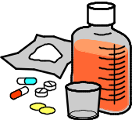
ネパール語
★糖尿病の「合併症」に気を付けて！
मधुमेहले निम्त्याउने “स्वास्थ्य जटिलताहरू" अर्थात “मधुमेहको असरहरू" प्रति सावधानी अपनाऔं!
長期間、高血糖状態が続くと、血管がもろくなり、それが原因でさまざまな合併症が発症します。
लामो अवधि अति ग्लूकोज रक्तता (रगतमा बढी सुगर) भएको स्थिति कायम भइरह्यो भने रक्तनलीहरू कमजोर हुन्छ
र त्यसले अन्य विभिन्न स्वास्थ्य जटिलताहरू निम्त्याउँछ।
糖尿病の合併症は、大きく２つに分かれます。
मधुमेहले निम्त्याउने स्वास्थ्य जटिलताहरूलाई मोटामोटी रूपमा दुई प्रकारमा विभाजन गर्न सकिन्छ।
細い血管が障害されるもの（網膜症・腎症・神経障害）と、太い血管が障害されるもの（脳梗塞・虚血性心疾患・末梢動脈疾患）です。
①स-साना मसिना रक्तनलीहरूमा असर पुर्‍याइ देखिने स्वास्थ्य जटिलताहरू (रेटिनोप्याथी, नेफ्रोप्याथी, न्यूरोप्याथी)
②ठूल्ठूला मोटा रक्तनलीहरूमा असर पुर्‍याइ देखिने स्वास्थ्य जटिलताहरू (सेरेब्रल इन्फार्क्सन, इस्केमिक हार्ट डिजिज,
पेरिफेरल आर्टेरियल डिजिज)
糖尿病は、合併症の発症や進行を遅らせることがとても大切です。高血糖により合併症が発症、進行します。
मधुमेह भएको अवस्थामा, यसले निम्त्याउने स्वास्थ्य जटिलताहरू हुन नदिने र भईहाले पनि त्यसलाई झन्-झन् बिग्रिन
नदिने कुराहरू अत्यन्त महत्त्वपूर्ण हुन्छ। अति ग्लूकोज रक्तता (रगतमा बढी सुगर) भईरहेमा मधुमेहले निम्त्याउने
स्वास्थ्य जटिलताहरू भई ती जटिलताहरूले झन्-झन् नराम्रो रूप लिन सक्छ।
★糖尿病の治療は、次の３つがあります
मधुमेहलाई निम्न 3 तरिकाबाट उपचार गर्न सकिन्छ।
血糖値を良い状態に保つためにしっかり治療をおこないましょう。
रगतमा ग्लूकोजको ठिक मात्रा कायम राख्नको लागि राम्रोसँग उपचार गराऔं।
脳梗塞
मस्तिष्कको रक्त प्रवाहमा अवरोध आई हुने मस्तिष्कघात (सेरेब्रल इन्फार्क्सन)
網膜症
आखाँको पर्दाको रोग (रेटिनोप्याथी)
腎症
मृगौला रोग (नेफ्रोप्याथी)
虚血性心疾患
मुटुको मांसपेशीको रक्त प्रवाहमा कमी आई हुने मुटु रोग
(इस्केमिक हार्ट डिजिज)
神経障害
स्नायु नसाको रोग (न्यूरोप्याथी)
末梢動脈疾患
परिसरीय धमनी रोग (रक्त संचारको केन्द्रबाट टाढा हुने अक्सिजनयुक्त रगत बग्ने रक्त नलीहरूको रोग)
(पेरिफेरल आर्टेरियल डिजिज)
薬物療法
औषधी
食事療法
खानपिनमा सुधार
運動療法
व्यायाम

Slide 3

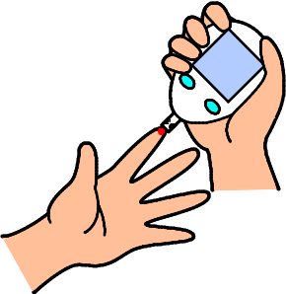
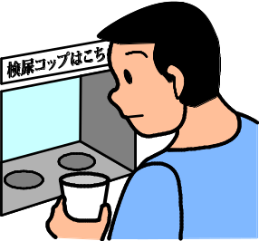

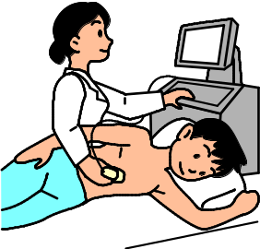


ネパール語
★糖尿病は自覚症状がないので検査が大切です。
मधुमेह भएको छ भनेर बिरामी आफैले चाल नपाउने भएकोले विभिन्न जाँचहरू महत्त्वपूर्ण हुन आउँछ।
たとえば、
  उदाहरणको लागि,
  ご自身でも行う検査として、
  बिरामी आफैले पनि गर्ने सक्ने जाँचहरूः
  体重・血圧の定期的な測定
  नियमित रूपमा तौल र रक्तचाप नाप्ने
  糖尿病の注射薬を使用しているかたは、自己血糖測定
  मधुमेहको औषधी इन्जेक्सनद्वारा प्रयोग गरिरहेका बिरामीहरूले आफैले सुगर लेबल नाप्ने
  医療機関で行う検査として、
  अस्पताल जस्ता स्वास्थ्य संस्थामा गरिने जाँचहरूः
  尿検査（腎症の評価）
  पिसाब जाँच (मृगौलामा मधुमेहको असर देखिएको छ छैन बुझ्नको लागि)
  眼底検査（網膜症の評価）
  आखाँ जाँच (आखाँको पर्दामा मधुमेहको असर देखिएको छ छैन बुझ्नको लागि)
  心電図検査（虚血性心疾患や神経障害の評価）
  ईसीजी (मुटुमा, स्नायु नसामा मधुमेहको असर देखिएको छ छैन बुझ्नको लागि)
  エコー検査（体の中の臓器の評価）
  भिडियो एक्स रे (शरीर भित्रका अङ्गहरूको अवस्था बुझ्नको लागि)
  などがあります。
  इत्यादि।
血糖測定
रक्त ग्लूकोज मात्रा
(सुगर लेबल) नाप्ने
眼底検査
नेत्रफेदी परीक्षण (आखाँ जाँच )
体重測定
तौल नाप्ने
尿検査
पिसाब जाँच
エコー検査
प्रतिध्वनि परीक्षण (भिडियो एक्स रे)
血圧測定
रक्तचाप (प्रेसर) नाप्ने
心電図検査
मुटुको विद्युतीय रेखाचित्र परीक्षण (ईसीजी)

